Slide 1
Données pour code site: KBG710 - EM Telecom
Lignes: 1 | ST FO: EM Telecom

Slide 2
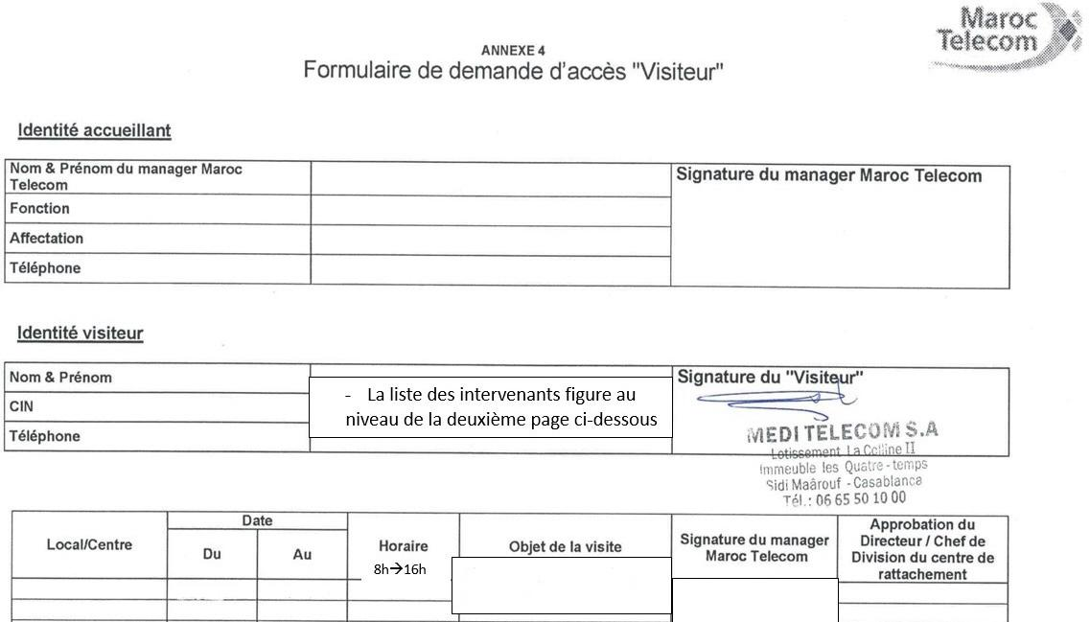
code site | ST FO | contact ERPT | DR IAM | ville | X Départ ERPT - Y Départ ERPT | X Arrivée ERPT Proposition1 - Y Arrivée
KBG710 | EM Telecom | 0660127763 AZEDDINE | SETTAT | Béni Mellal | -6.40436099999999975, 32.30941700000000338 | 32.30838456, -6.40365472

